Slide 1
Smoking impact on medical cost
Presented by Ivan Christian Yulianto

Slide 2
Data Understanding
Kolom | Keterangan | Tipe Data | Dimension/Measure
Age | Usia | Integer | Measure
Sex | Jenis Kelamin | String | Dimension
Bmi | Index Masa Tubuh | Float | Measure
Children | Jumlah Anak | Integer | Dimension
Smoker | Status Merokok | String | Dimension
Region | Wilayah | String | Dimension
Charges | Biaya Medis | Float | Measure

Slide 3
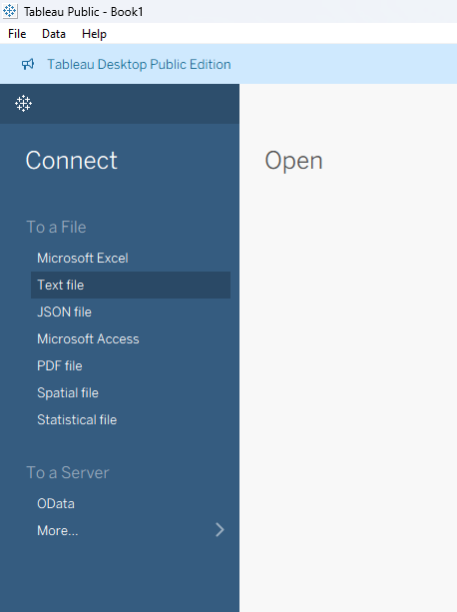
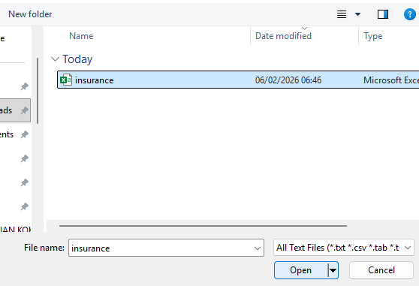
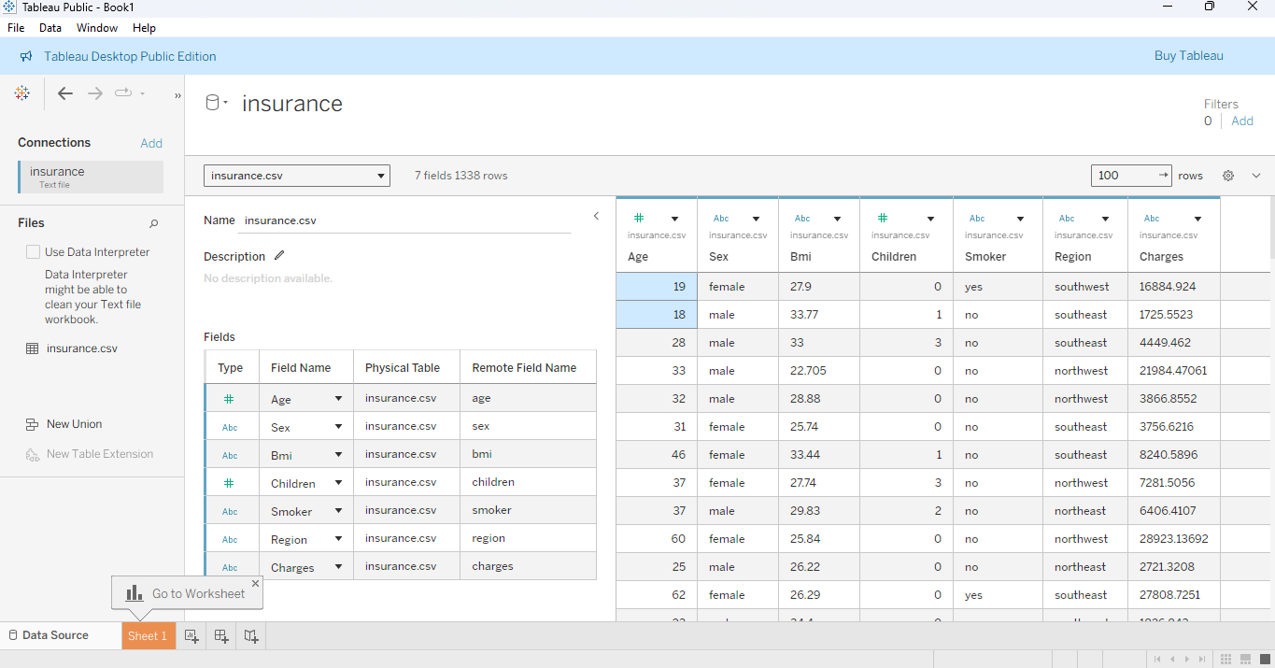
Data Exploration di Tableau
Hubungkan dataset ke Tableau/Power BI.
Pilih connect To a File - Text File
2. Pilih File insurance.csv
3. Sesuaikan nama dan tipe data

Slide 4
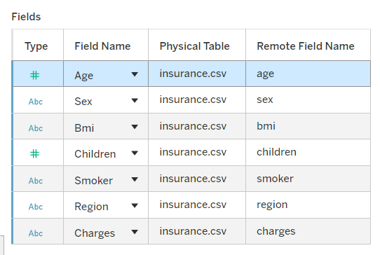
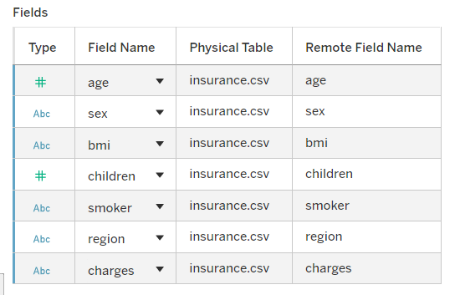
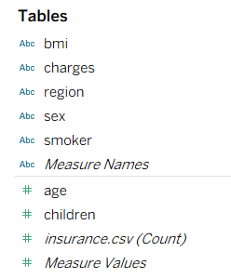
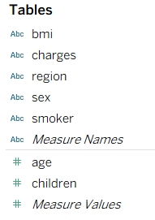
Data Exploration di Tableau
Hubungkan dataset ke Tableau/Power BI.
Before
After
Hide measure yang tidak berkaitan agar tampilan menjadi bersih

Slide 5
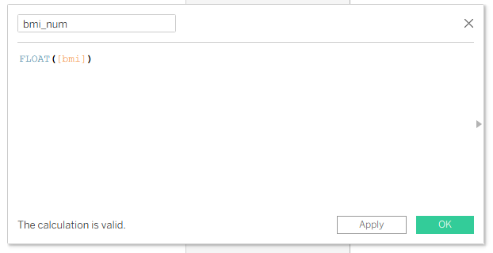
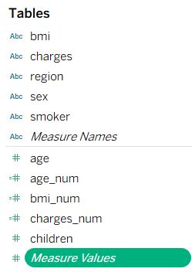
Data Exploration di Tableau
Membuat Calculated Field untuk Konversi Dimension ke Measure
Before
After

Slide 6
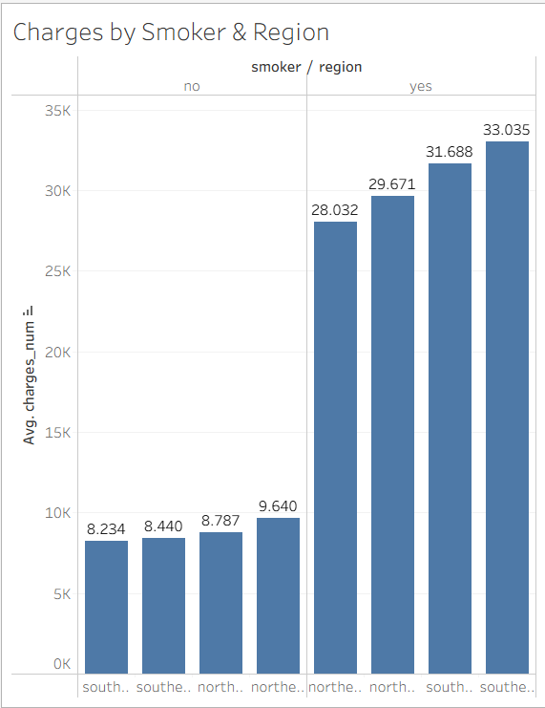
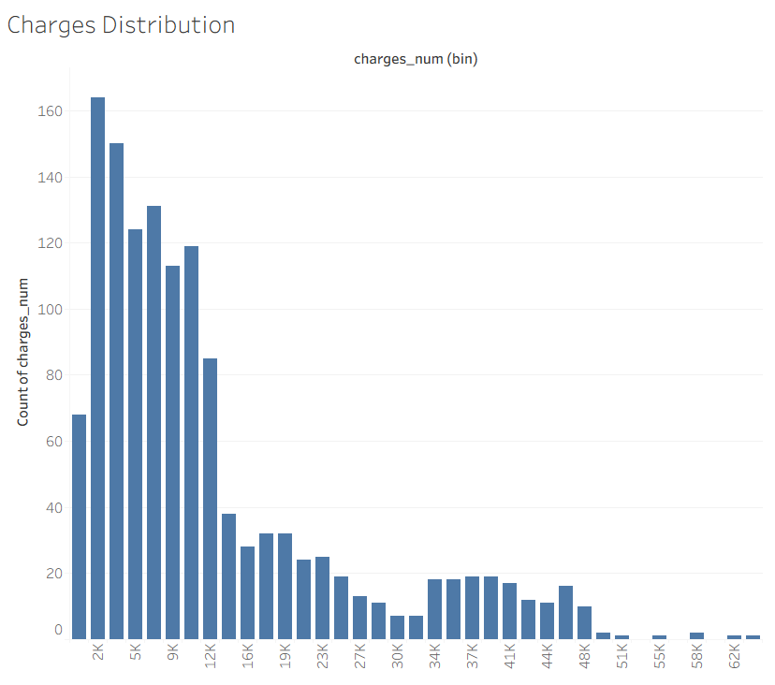
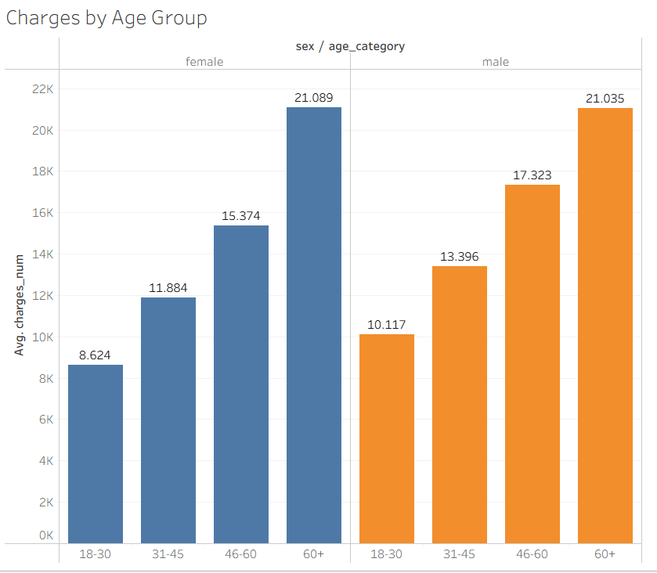
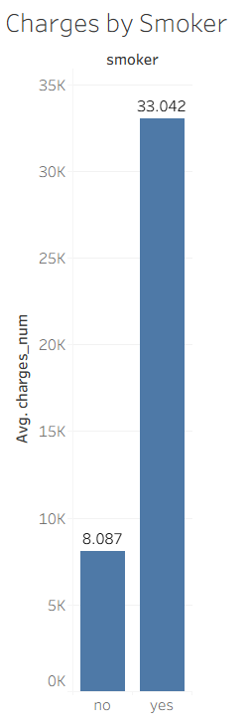
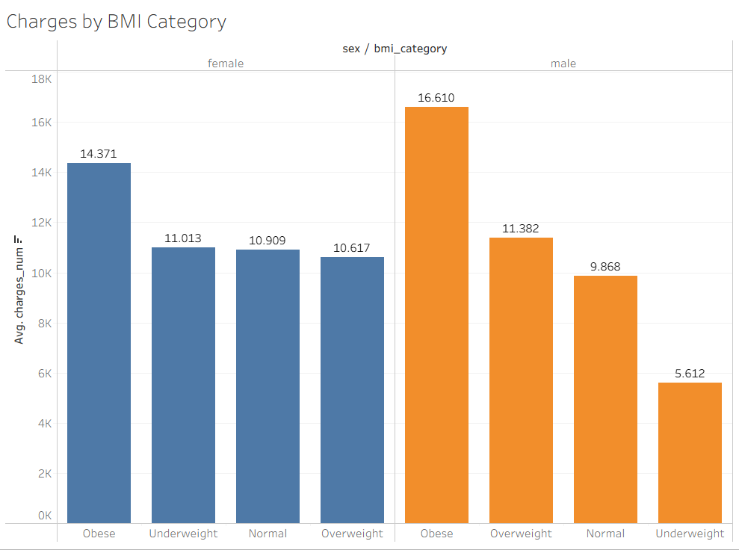
Data Exploration di Tableau
Lakukan eksplorasi data menggunakan worksheet.

Slide 7
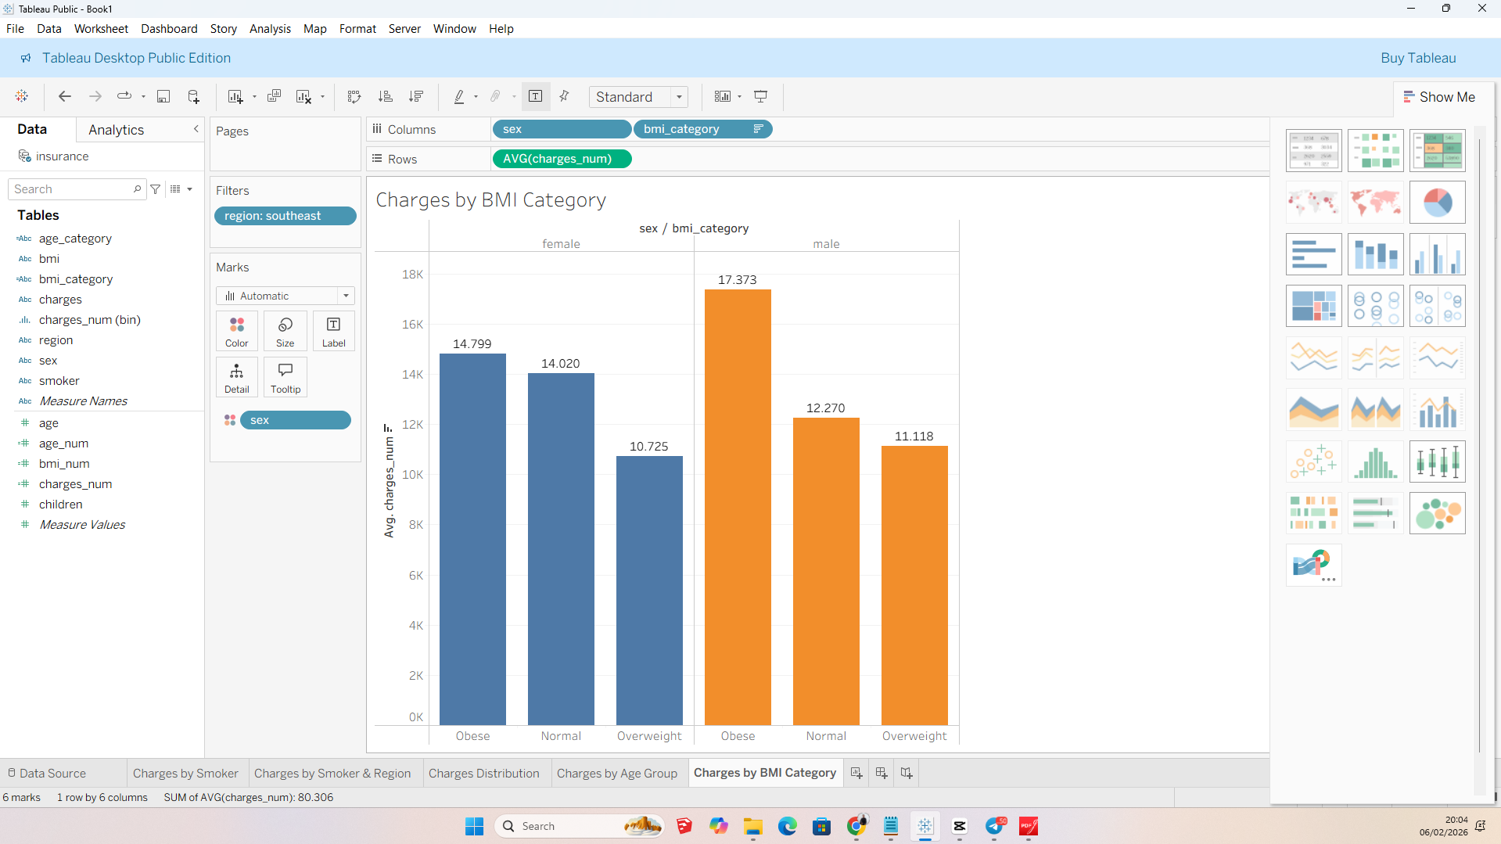
Data Exploration di Tableau
Gunakan filter, sorting, dan grouping.

Slide 8
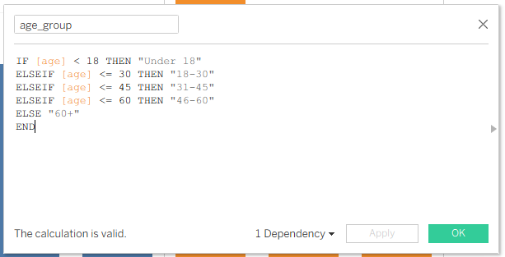
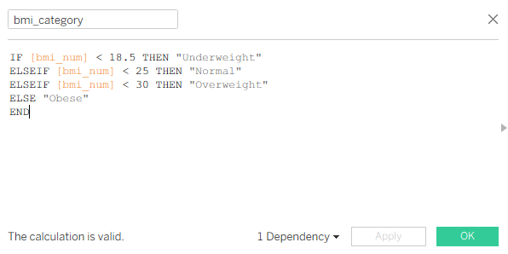
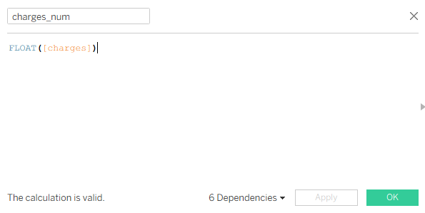
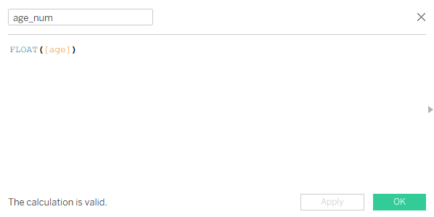
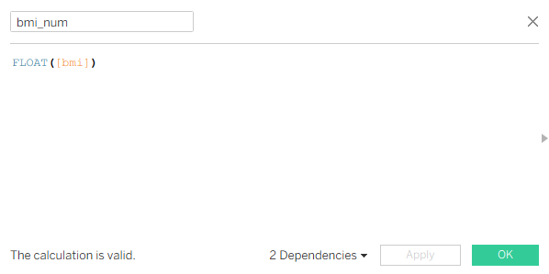
Calculated Field

Slide 9
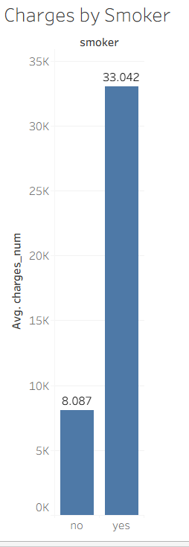
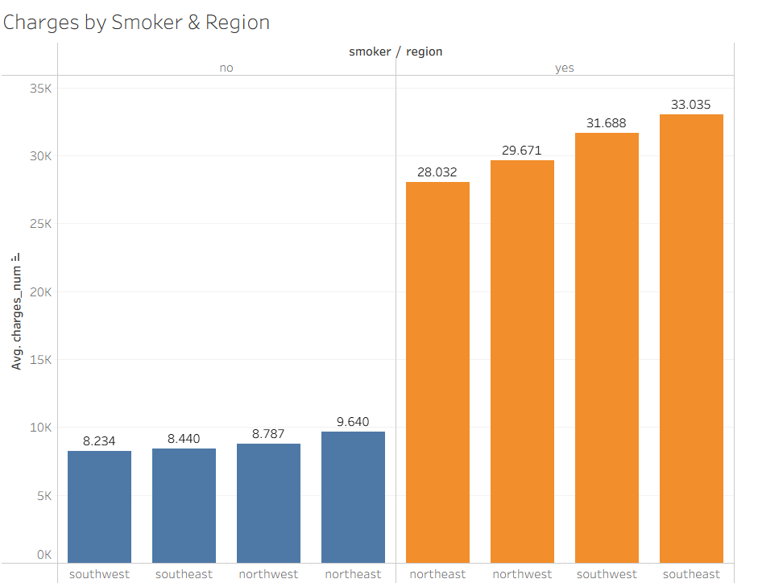
Data Visualization
Di setiap region, smoker selalu memiliki biaya medis jauh lebih tinggi dibanding non-smoker. Perbedaan ini stabil dan besar, menunjukkan bahwa status merokok lebih berpengaruh daripada lokasi geografis.
Rata-rata biaya medis smoker ≈ 33.042, sedangkan non-smoker ≈ 8.087. Artinya, biaya medis smoker ±4 kali lebih tinggi dibanding non-smoker.

Slide 10
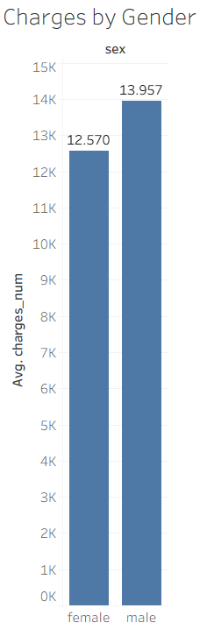
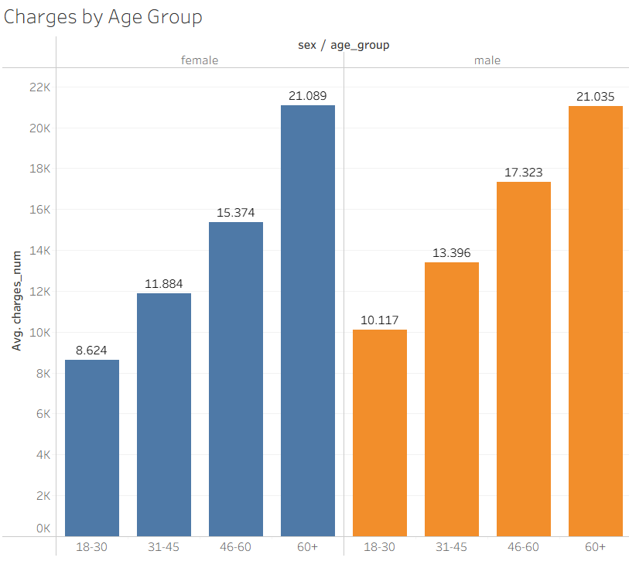
Data Visualization
Biaya medis meningkat seiring bertambahnya usia, baik pada perempuan maupun laki-laki. Pola kenaikan ini konsisten dan hampir linear dari kelompok 18–30 → 60+.
Rata-rata biaya medis male ≈ 13.957 dan female ≈ 12.570. Selisihnya tidak terlalu besar dibanding faktor lain seperti merokok. Gender bukan faktor utama penentu biaya medis.

Slide 11
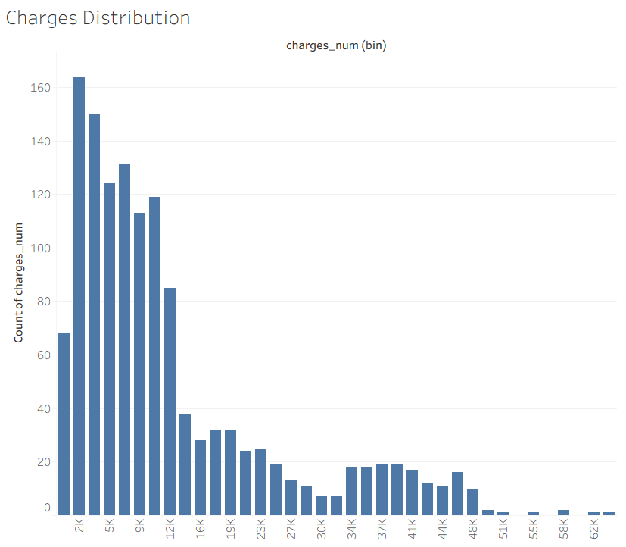
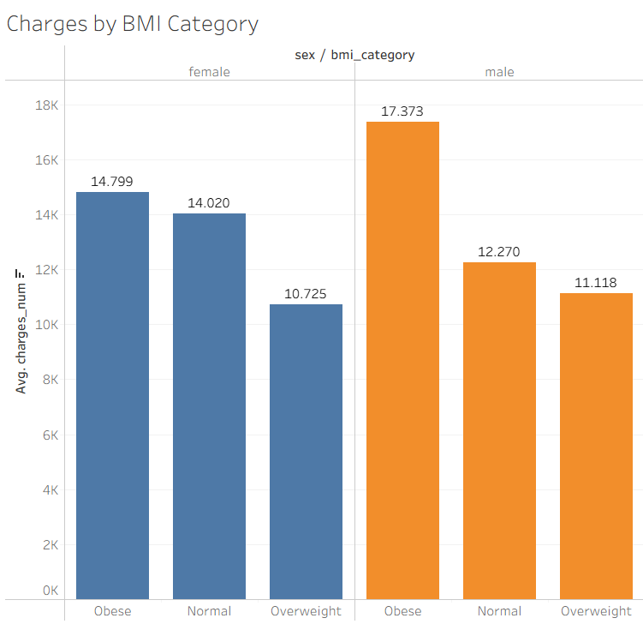
Data Visualization
BMI tinggi secara konsisten meningkatkan biaya medis, dengan dampak paling besar pada kategori obese dan lebih kuat pada laki-laki.
Mayoritas nasabah memiliki biaya medis relatif rendah (≈ 2K – 12K), sementara hanya sebagian kecil yang memiliki biaya sangat tinggi.

Slide 12
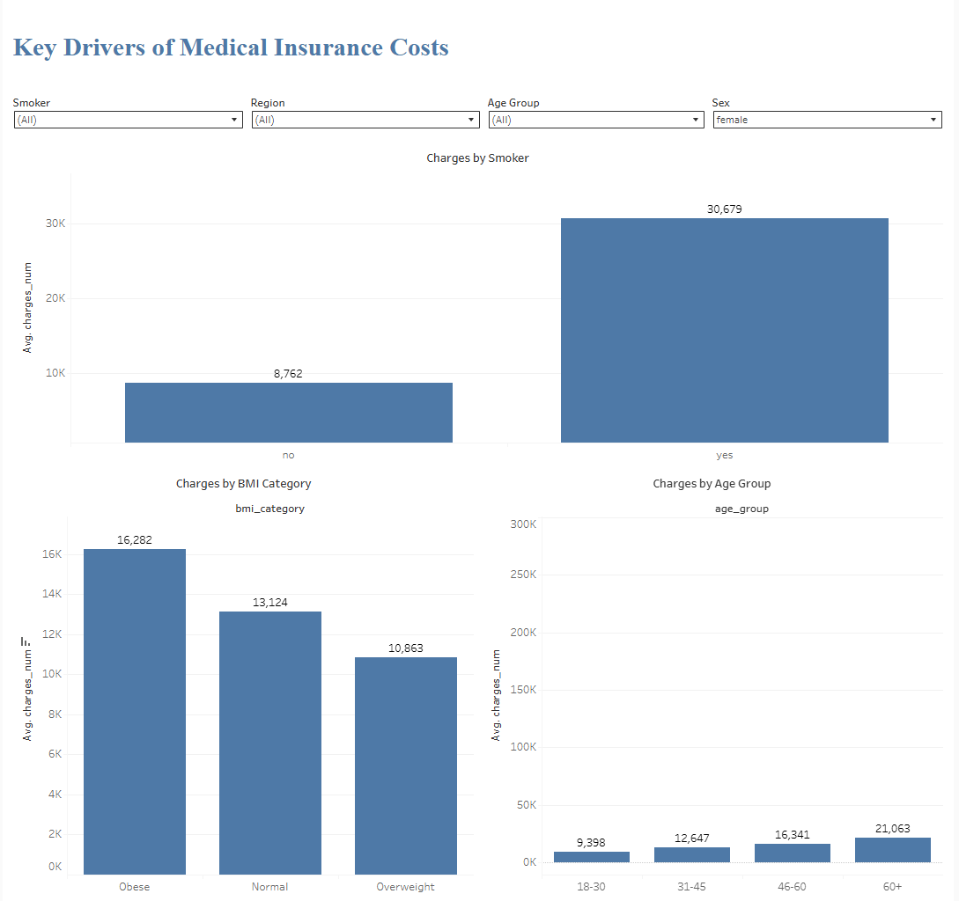
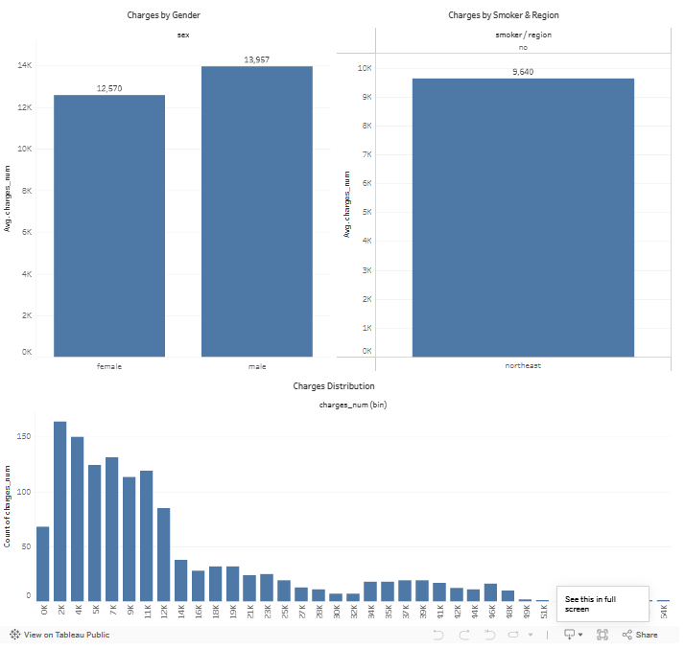
Dashboard Design

Slide 13
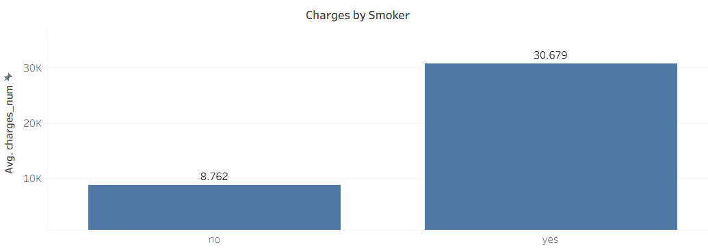
Story Telling
Rata-rata biaya medis smoker ≈ 33.042, sedangkan non-smoker ≈ 8.087. Artinya, biaya medis smoker ±4 kali lebih tinggi dibanding non-smoker.
Obesitas signifikan meningkatkan biaya medis khususnya di jenis kelamin laki-laki
Biaya medis meningkat seiring bertambahnya usia, baik pada perempuan maupun laki-laki. Pola kenaikan ini konsisten dan hampir linear dari kelompok 18–30 → 60+.

Slide 14
Story Telling
Mayoritas nasabah memiliki biaya medis relatif rendah (≈ 2K – 12K), sementara hanya sebagian kecil yang memiliki biaya sangat tinggi.
Di setiap region, smoker selalu memiliki biaya medis jauh lebih tinggi dibanding non-smoker. Perbedaan ini stabil dan besar, menunjukkan bahwa status merokok lebih berpengaruh daripada lokasi geografis.

Slide 15
Story Telling
“Status merokok terbukti menjadi faktor paling signifikan dalam meningkatkan biaya medis, terutama ketika dikombinasikan dengan usia dan BMI yang tinggi.”

